Slide 1
Chapter 7 – K-Nearest-Neighbor
Data Mining for Business Analytics in R
Shmueli, Bruce, Yahav, Patel & Lichtendahl

Slide 2
기본 아이디어
새로운 레코드를 분류하거나 예측할 때 사용
분류되어야 할 주어진 레코드에서 근접(유사) 레코드를 찾는다. ( k 개를 선정)
“근접(nearby)”은 비슷한 예측변수 값 X₁, X₂, … X_{p}를 가진 레코드를 뜻한다.
근접한 레코드들(“neighbor”)이 주로 속한 클래스(우세한 클래스)로 해당 레코드의 클래스를 결정한다.
특징
데이터에 근거한 추론
데이터에 대한 어떠한 가정도 없다
Notes:
KNN => y 값이 범주형/수치형에 따라
분류 : 목표변수가 범주형
예측 : 목표변수가 수치형

Slide 3
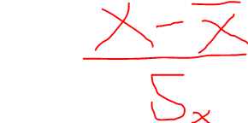
“근접”을 어떻게 측정하는가?
소속 클래스(Y)와 예측변수들 X₁, X₂, … X_{p} 에 대한 가정이 없다(비모수적:nonparametric)
레코드들간의 유사성은 예측변수들로 부터 얻는다
가장 많이 쓰이는 거리 측정방법은 유클리드 거리이다.
두 레코드 와 사이의 유클리드 거리는 다음과 같다.
예측변수의 척도를 균등하게 하기 위해 표준화
모든 데이터의 표준화는 훈련데이터의 평균과 표준편차 이용

Slide 4
k 선택
K는 새로운 레코드를 분류하는 데 사용되는 근접 이웃의 수이다.
K=1은 하나의 가장 근접한 레코드를 사용한다는 의미이다.
K=5는 5개의 가장 근접한 레코드를 사용한다는 의미이다.
전형적으로 k의 값은 검증 데이터에서 가장 낮은 오류율을 가진 것을 선택한다.

Slide 5
작은 k vs. 큰 k
작은 k 값(1, 3, …)은 데이터의 지역적 구조(잡음을 포함하여)를 반영한다.
큰 k 값은 지역적 구조에 덜 민감하고 잡음의 영향을 덜 받지만 지역적 구조가 주는 정보를 놓칠 수 있다.
k는 보통 1~20의 범위 내에서 홀수
Note: k = n 의 극단적 경우(i.e., 전체 데이터 세트)는 “나이브 규칙”과 같다 (주요 클래스에 따라 전체 레코드를 분류).
Notes:
K가 작으면 지역적 구조를 잘 반영하지만, 노이즈(측정오차)가 있다. = 잡음의 영향을 많이 받는다.

Slide 6
예: 승차식 잔디깎기(Riding Mowers)
데이터:
어느 승차식 잔디깍기 기계 제조회사는 한 도시의 주거 세대들을 잔디깍기 기계를 구입할 가능성이 있는 세대와 구매 가능성이 없는 세대로 분류하는 방법을 찾고자 한다. 예비의 무작위 표본은 그 도시의 12명의 소유자와 12명의 비소유자로 출발한다(표 7.1참조).
우선, 데이터를 학습용 데이터(14개의 주거 세대)와 평가용 데이터(10개의 주거 세대)로 분할한다.
예측변수: 소득(단위:천달러), 주택대지( 단위:천평방피트, lot size)

Slide 7
새로운 가구는
소득이 $60,000
주택대지 20,000평방피트

Slide 8
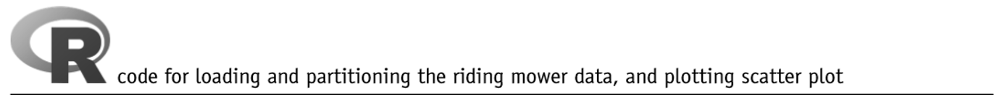
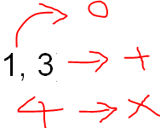
setwd("D:/Rdata")
mower.df <- read.csv("RidingMowers.csv")
str(mower.df)
mower.df
set.seed(111)
train.index <- sample(row.names(mower.df), 0.6*dim(mower.df)[1])
length(train.index)
valid.index <- setdiff(row.names(mower.df), train.index)
train.df <- mower.df[train.index, ]
train.df
valid.df <- mower.df[valid.index, ]
valid.df
##new data
new.df <- data.frame(Income=60, Lot_Size=20)
##scatter plot
plot(Lot_Size ~ Income, data=train.df, pch=ifelse(train.df$Ownership=="Owner", 1, 3))
text(train.df$Income, train.df$Lot_Size, rownames(train.df), pos=4)
#text(60, 20, 4)
text(60, 20, "X")
legend("topright", c("owner", "nonowner", "newhousehold"), pch=c(1,3,4))
text(x, y,… | numeric vectors of coordinates where the text labels should be written. If the length of x and y differs, the shorter one is recycled.
pos | a position specifier for the text. If specified this overrides any adj value given. Values of 1, 2, 3and 4, respectively indicate positions below, to the left of, above and to the right of the specified coordinates.
Notes:
dim => 행, 열 개수를 알려준다.
pch

Slide 9
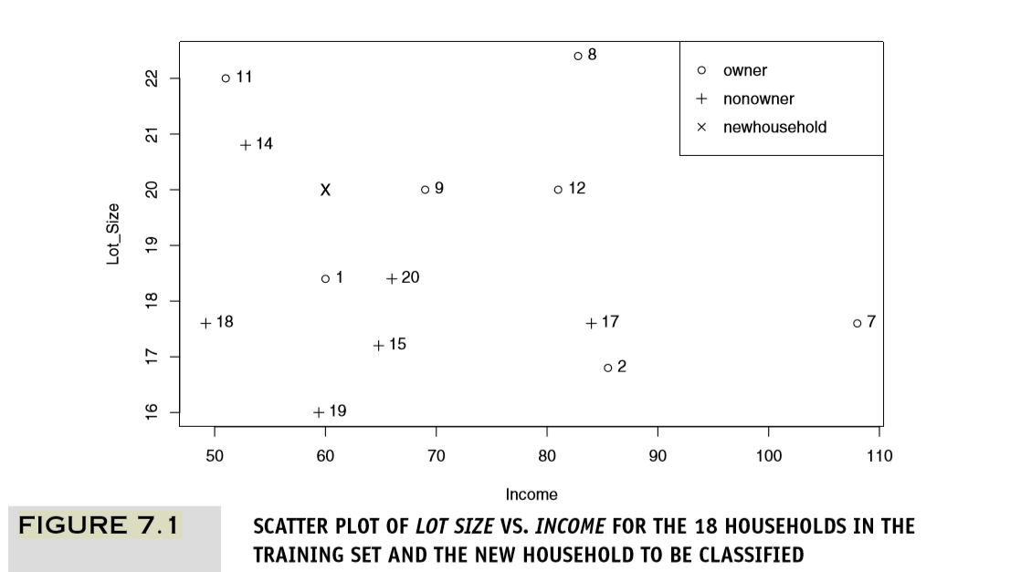
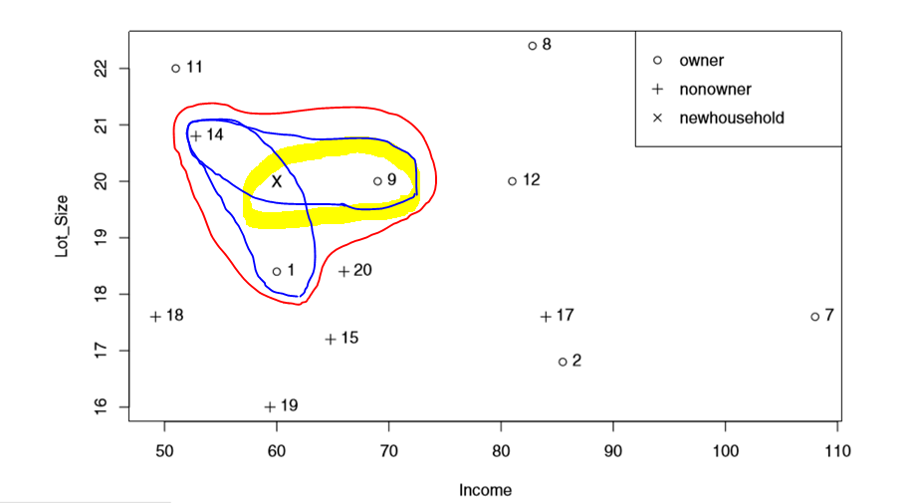
예제 : 승차식 잔디깍기 기계(계속)
Notes:
X와 거리가 가까운 순서대로 쭉 계산을 한다.
근접 = 유클리디안 거리 => 단위를 표준화 시켜야 한다.
K값에 따라 accuracy를 구한다. Accuracy가 가장 높을 때의 k값을 이용하여 모델을 만든다.
Training(50) / Validation(30) / Test(20)

Slide 10
Finding nearest neighbors in R
Library FNN provides a list of neighbors
Library class allows numerical output
See Table 7.2 for code using knn from FNN library; compares each record from validation* set to k nearest records in training
*termed the test set in R

Slide 11
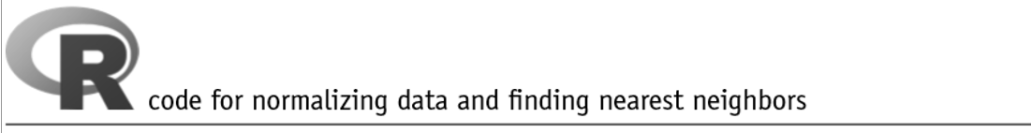
#Initialzing normalized training, validation, complete data frame
train.norm.df <- train.df
valid.norm.df <- valid.df
mower.norm.df <- mower.df
#use preProcess() from caret package to normalize Income and Lot_Size
library(caret)
norm.values <- preProcess(train.df[ , 1:2], method=c("center", "scale"))
#mean and standard deviation
mean(train.df[,1]);mean(train.df[ , 2]);sd(train.df[,1]);sd(train.df[ , 2])
#predic는 첫 인수의 class에 따라 method가 달라짐
train.norm.df[ , 1:2] <- predict(norm.values, train.df[ , 1:2])
valid.norm.df[ , 1:2] <- predict(norm.values, valid.df[ , 1:2])
mower.norm.df[ , 1:2] <- predict(norm.values, mower.df[ , 1:2])
new.norm.df <- predict(norm.values, new.df)
new.norm.df
#train.df의 변수의 평균과 표준편차를 이용하여 new.norm.df 표준화 체크해 보기

Slide 12
preProcess {caret}
Description
Pre-processing transformation (centering, scaling etc.) can be estimated from the training data and applied to any data set with the same variables.
Usage
preProcess(x, method = c("center", "scale"), thresh = 0.95, pcaComp = NULL, na.remove = TRUE, k = 5, knnSummary = mean, outcome = NULL, fudge = 0.2, numUnique = 3, verbose = FALSE, freqCut = 95/5, uniqueCut = 10, cutoff = 0.9, rangeBounds = c(0, 1), ...)
#predict(object, newdata, ...)
X (training data) | a matrix or data frame. Non-numeric predictors are allowed but will be ignored.
... | additional arguments to pass to fastICA, such as n.comp
method | a character vector specifying the type of processing. Possible values are "BoxCox", "YeoJohnson", "expoTrans", "center", "scale", "range", "knnImpute", "bagImpute", "medianImpute", "pca", "ica", "spatialSign", "corr", "zv", "nzv", and "conditionalX" (see Details below)
object | an object of class preProcess
newdata | a matrix or data frame of new data to be pre-processed
method = "center" subtracts the mean of the predictor's data (again from the data in x) from the predictor values while method = "scale" divides by the standard deviation.
#predict: The function invokes particular methods which depend on the class of the first argument.
Notes:
Center 예측변수에서 평균을 빼라
Scale 표준편차로 나누어라.

Slide 13
#use knn() to compute knn. knn is available in the library FNN (provide a list of #the nearest neighbors) and a library class.
install.packages("FNN")
library(FNN)
nn <- knn(train=train.norm.df[ , 1:2], test=new.norm.df, cl=train.norm.df[ , 3], k=3, prob=TRUE)
row.names(train.df)[attr(nn, "nn.index")]
knn{FNN}: k-nearest neighbour classification for test set from training set.
For each row of the test set, the k nearest (in Euclidean distance) training set vectors are found,
and the classification is decided by majority vote, with ties broken at random.
If there are ties for the kth nearest vector, all candidates are included in the vote.
attr(x, which, exact = FALSE): Get or set specific attributes of an object
x: an object whose attribute are to be accessed
which: a non-empty character string specifying which attribute is to be accessed.

Slide 14
knn(train, test, cl, k = 1, prob = FALSE, algorithm=c("kd_tree", "cover_tree", "brute"))
train | matrix or data frame of training set cases.
test | matrix or data frame of test set cases. A vector will be interpreted as a row vector for a single case.
cl | factor of true classifications of training set.
k | number of neighbours considered.
prob | if this is true, the proportion of the votes for the winning class are returned as attribute prob.
algorithm | nearest neighbor search algorithm.

Slide 15
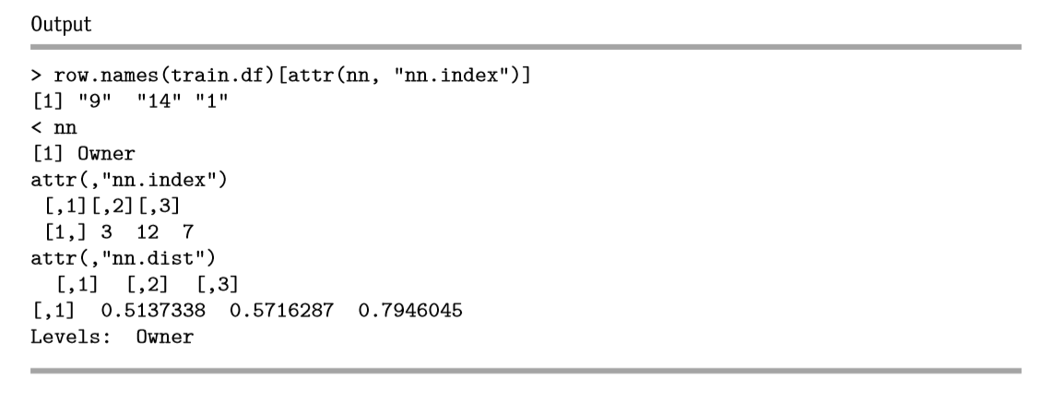
“nn.index” : train.df 의 index
row.names(train.df)는 mower.df에서 가져온 rownames
train.df[c("9","14","1"), ]
train.norm.df[c(3, 12, 7),]
결과 의미 파악 꼭 할 것

Slide 16
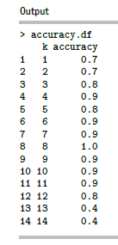
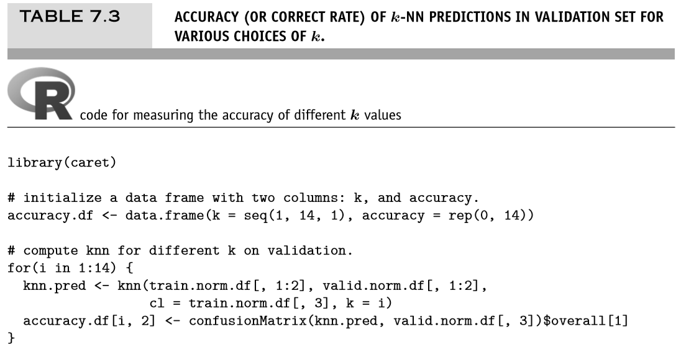
Choosing k using validation data
Use library caret to get accuracy of different values of k (see Table 7.3 for code)

Slide 17

Classifying new data using best k=4
knn.pred.new <- knn(train=mower.norm.df[ , 1:2], test=new.norm.df,
cl=mower.norm.df[ , 3], k=4, prob=TRUE)
knn.pred.new
#row.names(train.df)[attr(nn, "nn.index")]: 교과서가 틀림
row.names(mower.df)[attr(knn.pred.new, "nn.index")]
> knn.pred.new
[1] Owner attr(,"prob")
[1] 0.75
attr(,"nn.index")
[,1] [,2] [,3] [,4]
[1,] 4 9 14 1
attr(,"nn.dist")
[,1] [,2] [,3] [,4]
[1,] 0.4064238 0.5137338 0.5716287 0.7946045
Levels: Owner
> row.names(mower.df)[attr(knn.pred.new, "nn.index")]
[1] "4" "9" "14" "1"
tie인 경우 random하게 분류
k가 짝수일 경우 발생 가능

Slide 18
예측을 위해 K-NN 사용 (수치형 목표변수)
분류는 “다수결 투표”를 이용해서 클래스 결정
예측에서는 목표 변수의 값을 예측하는 것이므로 최근접 이웃을 구하여 이들의 목표변수의 평균값 사용
목표변수의 평균값은 가중 평균값 사용
예측이 요구되는 레코드로 부터 거리가 멀 수록 가중치 감소
판도라 읽어 볼 것(p185)

Slide 19
장점
간단
분포 가정이 필요하지 않음
충분한 학습 데이터가 있을 때 좋은 성능을 보임
통계적 모델을 정의하지 않고 변수들 사이에서 복잡한 상호작용을 수집하는 데 효과적
library(caret)
accuracy.df <- data.frame(k=seq(1,14,1), accuracy=rep(0,14))
dim(accuracy.df)
accuracy.df
for(i in 1:14){
knn.pred <- knn(train=train.norm.df[ , 1:2], test=valid.norm.df[ , 1:2],
cl=train.norm.df[,3], k=i)
accuracy.df[i,2]<- confusionMatrix(knn.pred, valid.norm.df[, 3])$overall[1]
}
#conf <-confusionMatrix(knn.pred, valid.norm.df[, 3])
#str(conf) #overall의 첫번째 원소가 Accuracy

Slide 20
단점
예측변수의 수 p가 증가함에 따라 학습 세트로 필요한 레코드의 수가 기하급수적으로 증가
P가 증가함에 따라 근접 이웃의 기대거리도 증가하기 때문이다 (예측변수의 벡터가 증가함에 따라, 모든 레코드는 결국 서로에게서 “멀어진다”).
대용량 학습세트에서, 모든 이웃까지의 거리를 찾는 데 시간이 오래 걸리고 따라서 가장 가까운 이웃을 찾는 데도 시간이 오래 걸린다.
예측변수의 수가 많아지면 “차원의 저주”의 영향을 받는다.

Slide 21
단점 극복 방안
예측변수의 차원 축수(e.g., 주성분 분석으로)
검색 Tree 등을 사용하여 근접 이웃을 정확히 찾기 보다는 “거의 가장 근접한 이웃”을 찾는다.
중복되었거나 거의 중복된 학습레코드를 제거
요약
분류되어야 할 레코드와 다른 모든 레코드 사이의 거리를 계산
k-근접 이웃 레코드 선택
근접 이웃의 다수결 투표에 따라 분류
예측에서, 근접 이웃의 평균을 취함
“차원의 저주” – 예측변수의 수를 제한할 필요

Slide 22
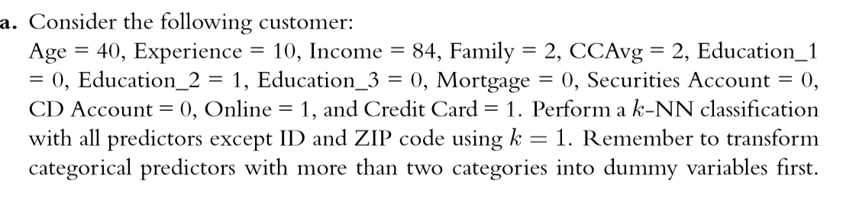
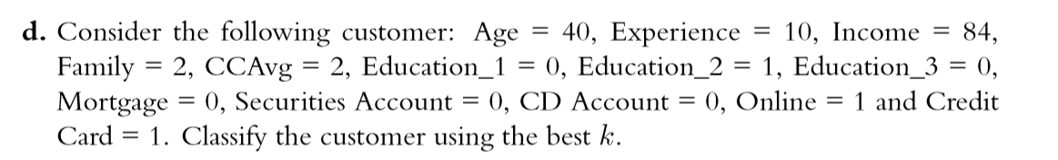
HW
P202 #7.2 a, c, d, e(a,d는 다음 문제로대체 )
Notes:
a. IID / ZIP 제거할 것!!

